Slide 1
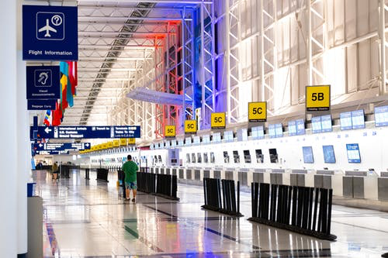
Partie 1: Au comptoir d’enregistrement

Slide 2
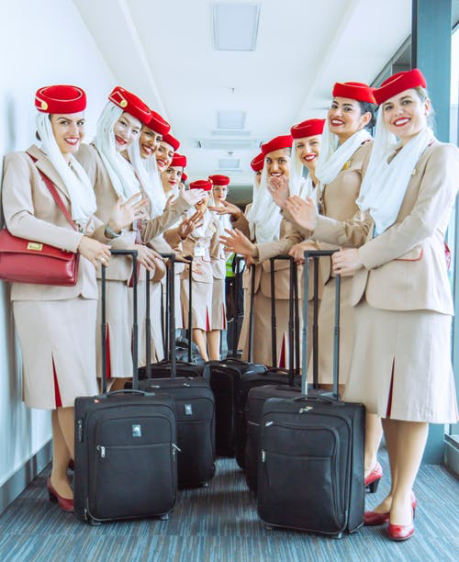
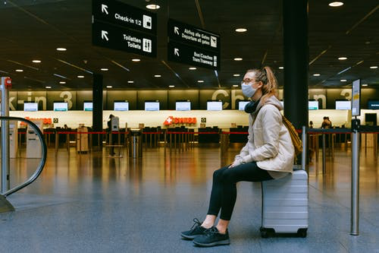
Dialogue entre une passagère (P) et une hôtesse (H)
H: Parfait!
H: Bonjour madame, je peux vous aider?
P: Oui, je prends l’avion aujourd’hui.

Slide 3
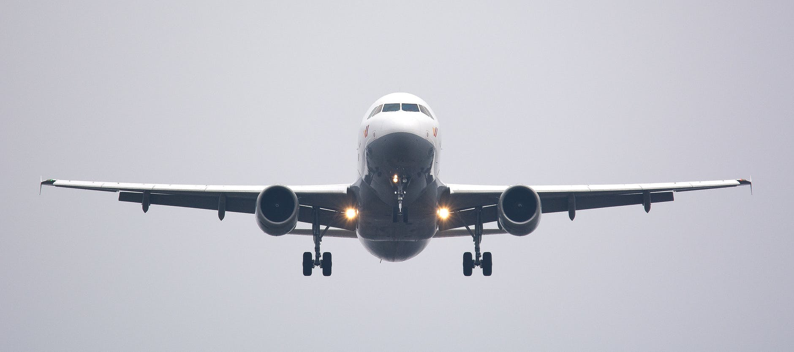
Dialogue entre une passagère (P) et une hôtesse (H)
H: Parfait!
Comment vous appelez-vous?
Je m’appelle Sophie Dulac.
Quelle est votre destination madame Dulac?
Je vais à Paris avec la compagnie Air Paris. Le numéro de vol est AP 5412.

Slide 4
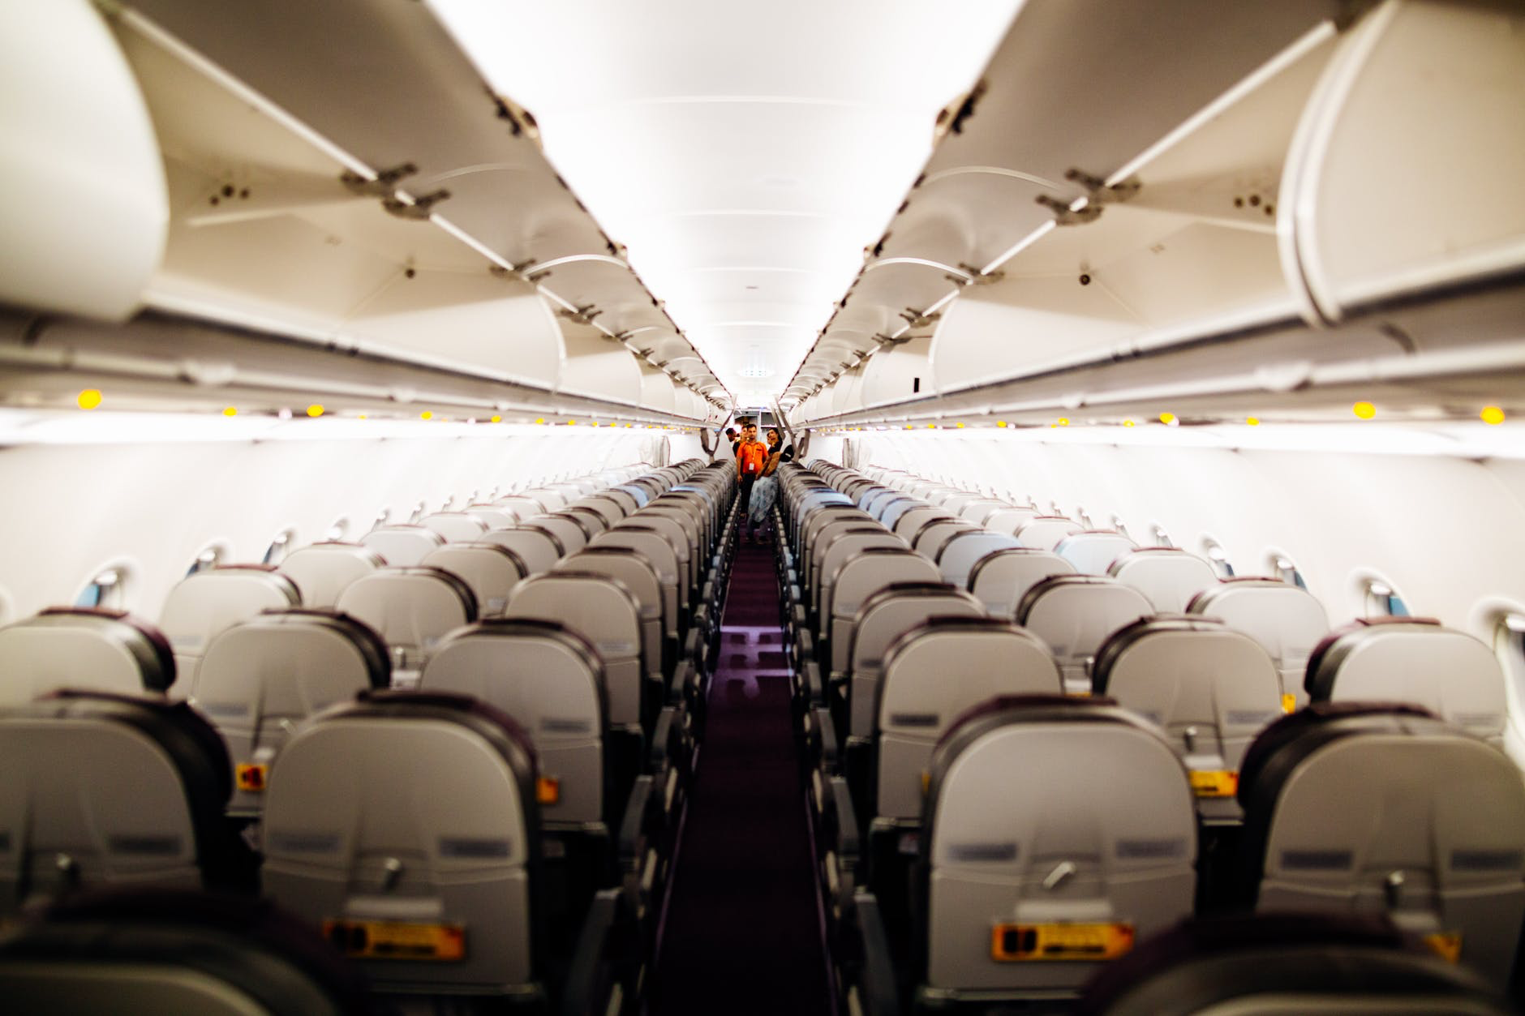
Dialogue entre une passagère (P) et une hôtesse (H)
H: Parfait!
J’ai besoin de votre passeport s’il vous plaît. Avez-vous une préférence avec votre siège?
Je préfère un siège côté couloir s’il vous plaît.

Slide 5
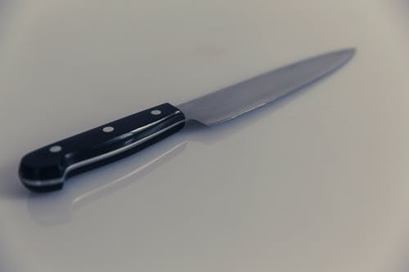
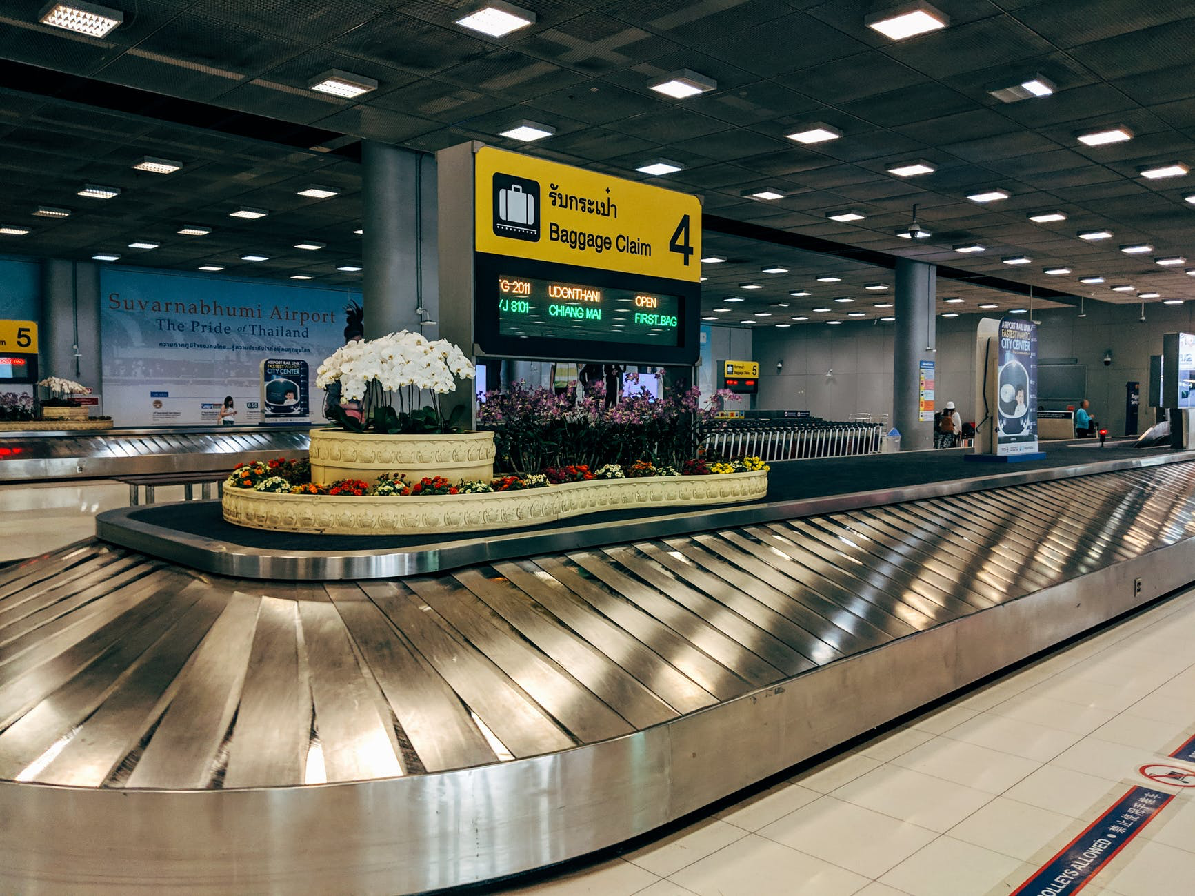
Dialogue entre une passagère (P) et une hôtesse (H)
J’ai un bagage à enregistrer et un bagage à main.
H: Parfait!
Très bien. Combien de bagages avez-vous?
C’est bon, elle pèse 20 kilos. Notre compagnie autorise jusqu’à 23 kilos.
Pas d’objets coupants dans votre bagage à main?
Pouvez-vous mettre votre valise sur le tapis?

Slide 6
Dialogue entre une passagère (P) et une hôtesse (H)
Attention pour les liquides: ils doivent être inférieurs à 100 millilitres!
Non, j’ai juste quelques vêtements, mon gel douche et mon parfum.
Vraiment? Alors je vais mettre le parfum dans ma valise parce que c’est un grand flacon.
Bien sûr.

Slide 7
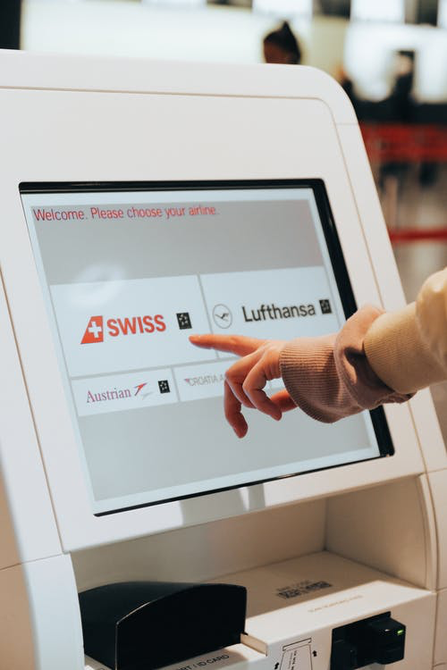
Dialogue entre une passagère (P) et une hôtesse (H)
Où est-ce que je dois aller maintenant?
H: Parfait!
Est-ce que vous avez des questions?
Voici votre carte d’embarquement. Vous devez être en porte 56F pour 15 heures 30.
Bon voyage!
Merci, bonne journée!

